Slide 1



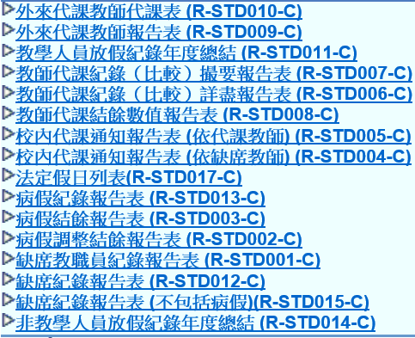
教職員調配
Staff Deployment
預備工作
❶ 確定時間表已經備妥
❷ 學校須先行議定教職員代課的設定
時間表可以用以下兩種方法編修：
TTL 時間表編排 (網上版)
STT 時間表編排 (獨立版)
代課設定包括：
代課條件
教職員代課遴選次序
可代課教職員
代課結餘計算
代課結餘累進
❸ 確定教職員紀錄配合時間表的資料
教職員資料包括：
新聘任的教職員
外來代課教師
❹ 為各教職員開設電郵戶口
藉電郵通知教職員有關的代課安排
使用系統
 教職員假期/缺席
 代課結餘調整
 代課安排
 病假結餘調整
後期工作
❶ 核對已輸入的資料
❷ 列印報告

